Slide 1
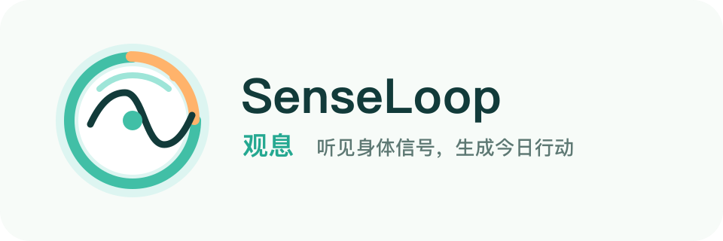
夜间声音
观息 SenseLoop
打鼾 / 咳嗽 / 起夜 / 噪声
每天早晨，把夜间身体信号变成今日行动建议
身体信号
画像 / 饮食 / 排便 / 舌苔
soundcore Work 夜间声音原型
未来健康穿戴新品类
今日建议
怎么吃 / 怎么动 / 怎么恢复
Anker 黑客松预选答辩材料

Slide 2
用户不缺健康数据，缺的是今天该怎么做
睡眠、饮食、排便、舌苔、口气都在发信号，但普通用户很难把它们连起来。
身体信号很零散
健康 App 停在报告
私密小问题没人持续看
打鼾、咳嗽、起夜、口干、便秘、舌苔变化，单独看都像小事。
睡眠分数、步数、心率、卡路里很常见。
排便、口气、舌苔、睡眠差不一定立刻就医。
连续出现时，它们可能已经在提醒用户调整生活方式。
用户真正想知道的是咖啡、运动、饮食和恢复怎么安排。
但这些高频问题每天影响状态，也最适合做趋势观察。
SenseLoop 的切入点：把身体每天释放的细微信号，翻译成用户能执行的一天计划。
anker-SenseLoop 观息
02

Slide 3
当前 MVP 先跑通一个最硬的闭环
夜间声音是高频、自然、贴合 soundcore Work 的真实入口。
soundcore Work
身体信号理解
晨间健康日报
长期穿戴演进
采集打鼾、咳嗽、起夜、环境噪声与重点标记
把夜间事件与画像、饮食、排便、舌苔、口气关联
生成今天怎么吃、怎么动、怎么恢复
扩展到 Watch / Band / Pendant 多模态信号
产品价值不止是“昨晚发生了什么”，而是让用户早上打开就知道“今天应该怎么做”。
anker-SenseLoop 观息
03

Slide 4
用 Anker 硬件重新解释“望闻问切”
当前聚焦真实可演示的“闻 + 问”，同时保留未来穿戴硬件空间。
闻
soundcore Work
夜间声音、打鼾、咳嗽、起夜、重点标记
问
App 输入
用户画像、睡前/醒后反馈、饮食与排便记录
望
手机拍照 / eufy
饮食、舌苔、非隐私生活状态观察
切
模拟 / 未来传感器
心率、脉搏、血压、运动、血氧
边界很清楚：不做医疗诊断，不自动拍摄隐私内容，敏感数据必须用户主动触发。
anker-SenseLoop 观息
04

Slide 5
Demo 已经覆盖六个关键页面
前端不是静态海报，而是围绕五类用户画像与报告生成闭环设计。
首页
睡眠页
饮食页
今日状态、恢复分、四诊完成度、今日建议
声音时间线、打鼾/咳嗽/起夜、重点标记
拍照入口、kcal 区间估算、用户修正
信号页
日报页
架构页
排便、舌苔、口气记录与隐私边界
五类用户画像下的个性化行动建议
soundcore Work 原型到未来穿戴演进
在线 Demo：https://13-57-166-217.sslip.io/senseloop/
anker-SenseLoop 观息
05

Slide 6
技术架构按“可跑通、可替换、可增强”设计
没有 SDK 时用 mock adapter 稳定演示，拿到 SDK 后替换采集层即可。
采集适配层
soundcore Work / 上传音频 / App 输入 / eufy placeholder
信号标签层
SleepAudioEvent、DietSignal、StoolSignal、TongueSignal
知识库规则层
睡眠、饮食、减脂、排便、舌苔、运动恢复规则
报告生成层
用户画像 + 多模态信号 -> 今日行动建议
展示层
React App、Python API、在线 Demo
anker-SenseLoop 观息
06

Slide 7
同一夜间事件，会因为用户画像生成不同建议
这让 SenseLoop 从模板报告变成个性化健康行动助手。
减脂人群
关注 kcal、排便、水肿和训练强度
今天轻控热量，不建议硬扛高强度训练
老年人
关注夜间咳嗽、起夜、饮食清淡和家人关怀
今天以清淡饮食和低强度活动为主
上班族
关注睡眠债、咖啡因、外卖和肠胃负担
今天先恢复，不要用咖啡和重训硬撑
学生
关注早餐、营养、专注和作息
今天优先补能量、稳专注，减少高糖饮料
失眠人群
关注夜醒、环境噪声、睡前行为
今天控制午睡，晚上提前进入放松流程
anker-SenseLoop 观息
07

Slide 8
隐私和医疗边界会直接影响评审信任
健康类产品必须先把不能做什么讲清楚，评委才会相信能落地。
健康表达边界
隐私保护边界
不做疾病诊断，不承诺治疗效果。
eufy 只用于非隐私视觉场景。
连续异常只提示继续观察或咨询专业医生。
不自动拍摄厕所、大便等敏感画面。
原始音频优先本地处理，报告默认展示结构化标签。
家庭共享只展示摘要和趋势。
排便、舌苔、口气等敏感信号必须用户主动触发。
用户可以删除记录，现场可用 mock 数据 fallback。
anker-SenseLoop 观息
08

Slide 9
商业化价值来自每天早晨的高频入口
它不是普通睡眠 App，也不是复刻 Apple Watch，而是 Anker 可延展的健康穿戴新品类。
硬件销售
App 订阅
SenseLoop Watch / Band / Pendant，承接 soundcore 与 eufy 的能力演进
高级日报、长期趋势、个性化健康建议、减脂与恢复计划
家庭健康
服务合作
老人简版报告、家人同步、连续异常提醒
营养、运动、睡眠改善、健康管理服务
可卖的不是单个传感器，而是“读懂身体信号并给出今日行动”的长期关系。
anker-SenseLoop 观息
09

Slide 10

24 小时现场开发计划很清晰
当前原型稳定可演示，现场时间用于增强真实硬件与真实数据。
优先增强
接入 soundcore Work SDK 或真实录音文件，把声音事件接入日报
可选增强
加入音频上传、图片上传、LLM 文案润色、eufy 非隐私视觉事件
Fallback
无 SDK 用 mock adapter，无 API Key 用本地规则，无网络可本地运行
扫码打开 Demo
https://13-57-166-217.sslip.io/senseloop/
最终目标：用 Anker 官方硬件验证核心闭环，再演进为 SenseLoop 健康穿戴产品线。
anker-SenseLoop 观息
10

